Slide 1
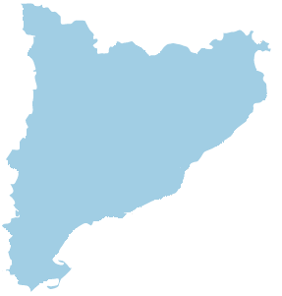
Catalunya
Evolució demogràfica

